Slide 1
Universidad Tecnológica Nacional Facultad Regional Rosario
Inteligencia Artificial
Redes Neuronales
Ing. Laura Aquili

Slide 2
Modelos de computación conexionistas (Redes Neuronales Artificiales)
Consisten en:
Descubrir las características esenciales de las neuronas y sus conexiones
Implementar un modelo de las mismas en una computadora
Son aproximaciones subsimbólicas a la Inteligencia Artificial

Slide 3
Origen del Modelo conexionista
Definición de la neurona formal
( McCulloch y Pitts - 1943 )
Es un dispositivo binario con varias entradas y salidas
Ideas Fundamentales
( D. O. Hebb - 1949 )
Un concepto se representa en el cerebro por un conjunto de neuronas activas simultáneamente
La memoria se localiza en las conexiones entre las neuronas (sinapsis)
Presentan el modo en que las neuronas memorizan información.
Se plasman en la famosa Regla de aprendizaje de Hebb:
Las conexiones entre dos neuronas se refuerzan si ambas son activadas

Slide 4
Redes Neuronales Biológicas
vs.
Redes Neuronales Artificiales

Slide 5
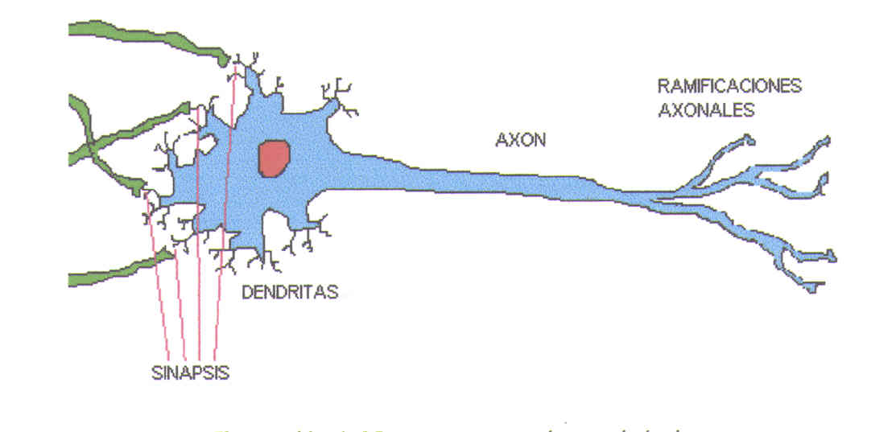
Redes Neuronales Biológicas
NEURONA
Una neurona recoge señales procedentes de otras neuronas a través de las Dendritas
La neurona emite impulsos de actividad eléctrica a lo largo del Axón

Slide 6
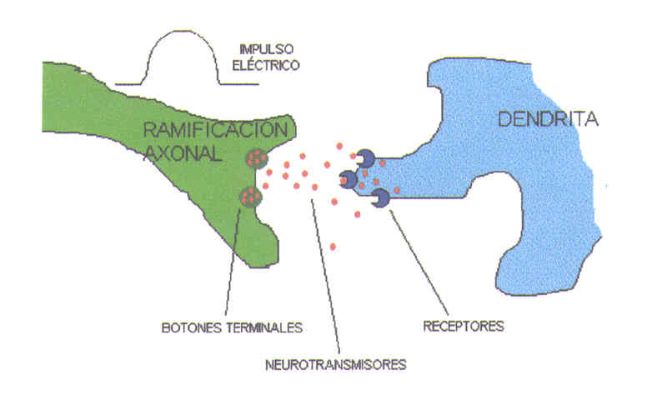
Redes Neuronales Biológicas
SINAPSIS
Las extremidades de estas ramificaciones llegan hasta las dendritas de otras neuronas y establecen unas conexiones llamadas sinapsis
Se produce una transformación del impulso eléctrico en un mensaje neuroquímico, mediante la liberación de unas sustancias llamadas neurotransmisores

Slide 7
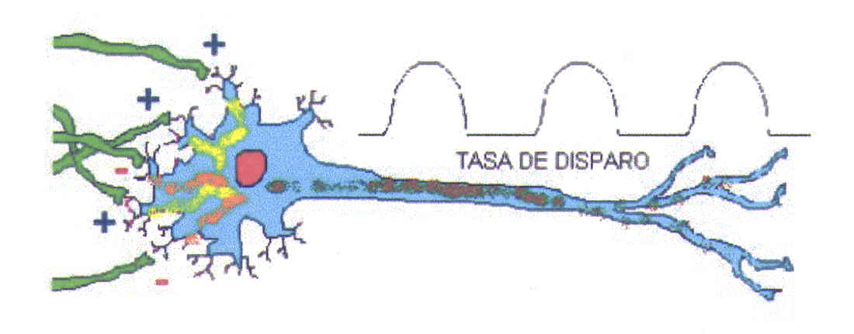
Redes Neuronales Biológicas
Tasa de Disparo
El efecto de los neurotransmisores sobre la neurona receptora puede ser excitatorio o inhibitorio
Las señales excitatorias e inhibitorias se combinan y, en función de la estimulación total recibida, la neurona toma un cierto nivel de activación que se traduce en la generación de breves impulsos nerviosos con una determinada frecuencia de disparo

Slide 8
Redes Neuronales Biológicas
La información se transmite de unas neuronas a otras y va siendo procesada a través de las conexiones sinápticas y las propias neuronas
El aprendizaje de las redes neuronales se produce mediante la variación de la fuerza o efectividad de la sinapsis
La arquitectura, el tipo y la efectividad de las conexiones en un momento dado representan la memoria o estado de conocimiento de la red

Slide 9
Redes Neuronales Artificiales
( Darpa - 1988 )
RED
NEURONAL
Sistema compuesto de elementos de procesamiento simples, que operan en paralelo y con una función definida por:
Estructura de la red
Peso de las conexiones
( Haykin - 1994 )
Procesador paralelo distribuído con facilidad natural para:
Almacenar conocimiento
Hacerlo utilizable

Slide 10
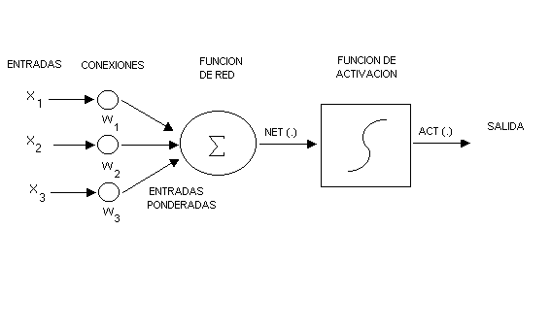
Estructura de las Redes Neuronales
Se estructuran mediante Unidades de Proceso

Slide 11
Estructura de las Redes Neuronales
Conexiones ponderadas: hacen el papel de las conexiones sinápticas
Peso Sináptico (Wi): el peso de la conexión equivale a la fuerza de la sinápsis. El valor de los pesos y su signo define el tipo (excitatorio/inhibitorio) y la intensidad de la influencia de la conexión
Función de red o de Propagación: calcula el valor de entrada a la unidad como una suma ponderada de todas las entradas recibidas (las entradas multiplicadas por el peso de las conexiones). Equivale a la combinación de las señales excitatorias e inhibidoras de las neuronas biológicas.
Función de activación: calcula el nivel o estado de activación de la neurona en función de la entrada total.
Salida: calcula la salida de la neurona en función de la activación de la misma (función identidad). Equivale a la tasa de disparo en las neuronas biológicas.

Slide 12
Función de Red o de Propagación
1
Función lineal de base (FLB)
Es la más utilizada
Sumatoria ponderada de todas las entradas
2
Función radial de base (FRB)
Distancia a un determinado patrón de referencia
Calcula la entrada total de la neurona como una combinación de todas las entradas

Slide 13
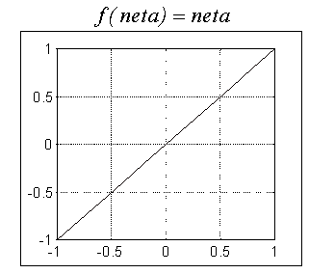
Función de Activación
1
Funciones lineales
La salida es proporcional a la entrada
Función Identidad

Slide 14
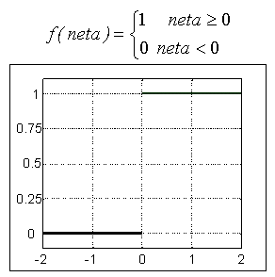
Función de Activación
La función devuelve 0 por debajo del valor critico (umbral) y 1 por encima
2
Funciones de umbral
La salida es un valor discreto (0 o 1) que depende de si la estimulación total supera o no un determinado valor de umbral

Slide 15
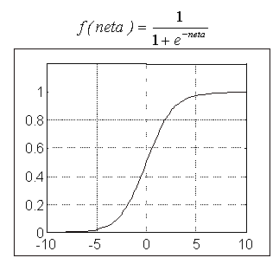
Función de Activación
3
Funciones no lineales
Sea cual sea la entrada la salida estará comprendida entre 0 y 1
La salida no es proporcional a la entrada
Función Sigmoidal
Función continua, no lineal
Posee un rango comprendido entre 0 y 1

Slide 16
Comparación entre RNB y RNA
Redes Neuronales Biológicas | Redes Neuronales Artificiales
Neuronas | Unidades de proceso
Conexiones sinápticas | Conexiones ponderadas
Efectividad de las sinapsis | Peso de las conexiones
Efecto excitatorio o inhibitorio de una conexión | Signo del peso de una conexión
Efecto combinado de las sinapsis | Función de propagación o de red
Activación → tasa de disparo | Función de activación → salida

Slide 17
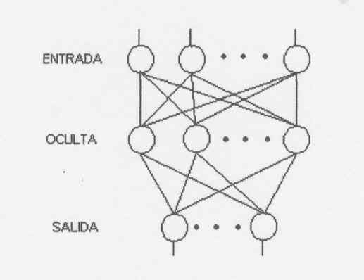
Formas de interconexión de las RNA
Para diseñar una red debemos establecer como estarán conectadas unas unidades con otras y determinar los pesos de las conexiones.
Disponer las unidades en forma de capas → Redes de una, dos o de más de dos capas (redes multicapa)
Número de capas
Lo más usual es disponer de tres o mas capas
Capa de entrada: actúa como buffer de entrada, almacenando la información bruta suministrada a la red.
Capa de salida: actúa como interfaz o buffer de salida, almacenando la respuesta de la red para que pueda ser leída.
Capas ocultas: encargadas de extraer, procesar y memorizar la información.

Slide 18
Formas de interconexión de las RNA
Interconexión de capas
(como se interconectan unas capas con otras)
Redes en cascada (feed-forward)
La información fluye unidireccionalmente y no se admiten conexiones intracapa.
Redes recurrentes (feed-back)
La información puede volver a lugares por los que ya había pasado, formando bucles , y se admiten las conexiones intracapa, incluso de una unidad consigo misma.

Slide 19
Formas de interconexión de las RNA
Totales
Cada unidad se conecta con todas las unidades de la capa siguiente
Conexiones entre 2 capas
Parciales
Una unidad se conecta con solo algunas unidades de la capa siguiente
Conexiones sin
retardo
Desde una Aproximación temporal
Conexiones con retardo

Slide 20
Generalización
Aprendizaje inductivo
Características de las RNA
Abstracción
Procesamiento paralelo
Memoria distribuida

Slide 21
Características de las RNA
Aprendizaje inductivo: no se le indican las reglas para dar una solución, sino que extrae sus propias reglas a partir de los ejemplos de aprendizaje, modifican su comportamiento en función de la experiencia.
Generalización: una vez entrenada, se le pueden presentar a la red datos distintos a los usados durante el aprendizaje. La respuesta dependerá del parecido de los datos con los ejemplos de entrenamiento.
Abstracción o tolerancia al ruido: pueden procesar correctamente datos incompletos o distorsionados, ya que son capaces de extraer las características esenciales de las entradas aprendidas.
Procesamiento paralelo: la estructura y modo de operación de las RNA las hace especialmente adecuadas para el procesamiento paralelo mediante multiprocesadores.
Memoria distribuida: una RNA es capaz de seguir funcionando adecuadamente a pesar de sufrir lesiones con destrucción de neuronas o sus conexiones, ya que la información se halla distribuida en toda la red → Tolerancia a fallos

Slide 22
Ventajas de las RNA
Aprendizaje adaptativo
Auto-organización
Tolerancia a fallos
Operación en tiempo real
Fácil inserción en la tecnología actual

Slide 23
Ventajas de las RNA
Aprendizaje adaptativo: capacidad de aprender a realizar tareas basadas en un entrenamiento con ejemplos ilustrativos o en una experiencia inicial. Se requiere un buen algoritmo de aprendizaje que le proporcione a la red la capacidad de discriminar, aprender a diferenciar patrones mediante ejemplos y entrenamientos.
Una RN genera su propia distribución de pesos en los enlaces mediante el aprendizaje.
Auto-organización: una RN puede crear su propia organización o representación de la información que recibe durante el aprendizaje.
Provoca la Generalización: facultad de las RN de responder
apropiadamente cuando se les presentan datos o situaciones a
las que no había sido expuesta anteriormente.
Cuando la información de entrada no es muy clara o esta
especificada en forma incompleta, el sistema puede generalizar la
entrada para obtener una respuesta.

Slide 24
Ventajas de las RNA
Tolerancia a fallos: dado que las RN tienen su información distribuida en las conexiones entre neuronas, existiendo cierta redundancia en este tipo de almacenamiento.
Las redes pueden aprender a reconocer patrones con ruido, distorsionados o incompletos → Tolerancia a fallos respecto a los datos
Las redes pueden seguir realizando su función (con cierta degradación de su estructura) aunque se destruya parte de la red.
Operación en tiempo real: los cómputos neuronales pueden ser realizados en paralelo → Procesos con datos muy rápidos (maquinas con hardware especial)
Fácil inserción dentro de la tecnología existente: se diseñan chips especiales para RN que mejoran su capacidad en ciertas tareas. Con la tecnogía existente una red puede ser rápidamente entrenada, comprobada, verificada y trasladada a una implementación hardware de bajo costo.

Slide 25
Desventajas de las RNA
Definición de muchos parámetros
Caja negra
Requiere la Definición de muchos parámetros antes de poder aplicar la metodología.
Por ejemplo, decidir la arquitectura más apropiada, el número de
capas ocultas, de nodos por capa, las interconexiones, etc.
No ofrecen una interpretación fácil. En lugar de ser un sistema de apoyo a la decisión, la Caja negra se puede convertir en el “tomador” de la decisión.
Por ejemplo, al denegar un crédito.

Slide 26
Mecanismos de Aprendizaje
Aprendizaje on-line
La red puede aprender durante su funcionamiento habitual
Aprendizaje off-line
(El aprendizaje supone la desconexión de la red)
Existe una fase de aprendizaje o entrenamiento y una fase de operación o funcionamiento (los pesos de las conexiones permanecen fijos)
El proceso de aprendizaje finaliza (la red ha aprendido) cuando los valores de los pesos permanecen estables
El aprendizaje es el proceso por el cual una RNA cambia sus pesos en respuesta a una información de entrada

Slide 27
Métodos de Aprendizaje
Aprendizaje Supervisado
Un agente externo controla el proceso de aprendizaje y determina la respuesta que debería generar la red a partir de una entrada determinada
Si la salida de la red no coincide con la deseada, se procede a modificar los pesos de las conexiones, con el fin de que la salida obtenida se aproxime a la deseada
Aprendizaje No Supervisado
o Autosupervisado, la red no recibe información del entorno para ajustar los pesos de las conexiones entre sus neuronas
No recibe información que le indique si la salida generada en respuesta a una determinada entrada es o no correcta

Slide 28
Aprendizaje Supervisado
A
por corrección de error
Se ajustan los pesos de las conexiones de la red en función de la diferencia entre los valores deseados y los obtenidos a la salida de la red
Error = Valor deseado – Valor obtenido
B
por refuerzo
Se indica mediante una señal de refuerzo si la salida obtenida se ajusta a la deseada (éxito = 1, fracaso = -1) y en función de ello se ajustan los pesos en base a probabilidades
C
estocástico
Se hacen cambios aleatorios en los pesos de las conexiones de la red y se evalúa su efecto a partir del objetivo deseado y de distribuciones de probabilidad

Slide 29
Aprendizaje No Supervisado
A
hebbiano
Un proceso de aprendizaje, durante un período de tiempo, va modificando la red para incluir la nueva información
Teoría Básica (experimento de Pavlov)
Entrada de sonido
A
S_{BA}
B
Señal de salivación
Entrada visual
S_{BC}
C
Se produce algún cambio entre A y B, de tal modo que la influencia de A sobre B se ve incrementada. Si el experimento se repite con frecuencia suficiente, A será capaz de lograr que se dispare B, incluso en ausencia de la estimulación visual procedente de C.
En RNA significa que el peso de la conexión entre ambas neuronas (A y B) se ve incrementado

Slide 30
Aprendizaje No Supervisado
B
competitivo y comparativo
Se orienta a la clasificación de los datos de entrada
Las unidades de salida luchan por el control sobre porciones del espacio de entrada
Las unidades de salida con mayor activación en sus entradas tendrán más fuerza que sus competidores. Se hacen cada vez mas fuertes y su efecto inhibitorio sobre las demás unidades de salida se hace cada vez mayor (inhiben a las más débiles)

Slide 31
El Perceptrón
(Rosenblatt - 1962 )
Red neuronal que consiste en:
Una sola neurona
Entradas binarias: solo se permiten 0 y 1
Cajas lógicas (interpuestas entre entradas y pesos). Tabla que produce un valor de salida (0 o 1) para cada combinación de 0 y 1 que pueda aparecer en la entrada
Salida binaria (0 o 1)
Imita una neurona, tomando la suma ponderada de sus entradas y enviando a la salida un 1, si la suma supera cierto valor umbral, o 0 en caso contrario

Slide 32
El Perceptrón
La salida del perceptrón esta dada por la siguiente fórmula:
1 si
P =
0 en otro caso
Si la salida es 1 se dice que el perceptrón dice SI.
En cualquier otro caso se dice que el perceptrón dice NO.

Slide 33
Perceptrón limitado por el orden
A
Las cajas lógicas atienden un máximo de 4 entradas
x₁
x₂
l₁
x₃
w₁
x₄
x
x₅
w₂
l₂
Suma
>0?
x₆
x
x₇
w₃
x₈
x
l₃
x₉
x₁₀
(de orden n)
Cada caja lógica atiende n o menos entradas

Slide 34
Perceptrón directo
B
Puede verse como un perceptrón sin cajas lógicas
w₁
x₁
x
w₂
x₂
x
Suma
>T?
w₃
x₃
x
Cada caja lógica atiende solo una entrada
La salida es igual a la entrada

Slide 35
Aprendizaje del Perceptrón
Entrenamiento:
Hasta que el perceptrón de el resultado correcto para cada muestra de entrenamiento:
Si el perceptrón produce una respuesta errónea:
Si dice NO cuando debería decir SI, sumar el vector de salida de caja lógica al vector peso
En otro caso, restar el vector de salida de caja lógica del vector peso
En cualquier otro caso, no hacer nada

Slide 36
Perceptrón directo Entrenarlo para que efectúe la Función Lógica OR
Muestra | x₁ = (l₁) | X₂ = (l₂) | X₃ = (l₃)=1 | Salida deseada
1 | 0 | 0 | 1 | 0
2 | 0 | 1 | 1 | 1
3 | 1 | 0 | 1 | 1
4 | 1 | 1 | 1 | 1
Se añade una entrada virtual extra cuyo valor siempre es 1
El perceptrón se ve como si tuviera un umbral de 0 y dice SI siempre que la suma ponderada de las salidas de las cajas lógicas sea mayor que 0
Como el perceptrón es directo, el vector de salida de caja lógica es el mismo que el vector de entrada
w₁ = 0
x₁
x
w₂ = 0
Suma
>0?
x₂
x
w₃ = 0
1
x

Slide 37
 |  |  | Pesos
 |  |  | 0 | 0 | 0 | 0 | 1 | 1 | 1
 |  |  | 0 | 1 | 1 | 1 | 1 | 1 | 1
x₁ | x₂ | 1 | 0 | 1 | 1 | 0 | 1 | 1 | 0
0 | 0 | 1 | 0 |  | 1 | 0 |  | 1 | 0
0 | 1 | 1 | 0 | 1 |  | 1 |  |  | 1
1 | 0 | 1 |  | 1 |  | 0 | 1 |  | 1
1 | 1 | 1 |  | 1 |  |  | 1 |  | 1
Sumar
Vector de pesos 0 0 0
Vector de entradas 0 1 1
0 1 1
Sumar
Vector de pesos 0 1 0
Vector de entradas 1 0 1
1 1 1
Restar
Vector de pesos 0 1 1
Vector de entradas 0 0 1
0 1 0
Restar
Vector de pesos 1 1 1
Vector de entradas 0 0 1
1 1 0

Slide 38
La separación lineal (OR)
x₁ | x₂ | x₁ OR x₂
0 | 0 | 0
0 | 1 | 1
1 | 0 | 1
1 | 1 | 1
X₂
Hay una única recta que separa las salidas 1 de las salidas 0
x₁
Teorema de Convergencia del Perceptrón
El Perceptrón encontrará un estado solución
Aprenderá a clasificar cualquier conjunto de entradas linealmente separables
Crea una superficie lineal de decisión que separa las diferentes salidas

Slide 39
El problema del XOR (OR-Exclusiva)
El Perceptrón es incapaz de aprender a resolver algunos problemas muy sencillos.
x₁ | x₂ | x₁ XOR x₂
0 | 0 | 0
0 | 1 | 1
1 | 0 | 1
1 | 1 | 0
X₂
No hay una única recta que pueda separar las salidas 1 de las salidas 0
x₁
El Perceptrón no puede crear una superficie lineal de decisión que separe las diferentes salidas
El Perceptrón no puede modelar superficies de decisión elípticas
Solución: Perceptrón Multicapa

Slide 40
Redes de Hopfield
(Hopfield - 1982 )
Accedemos a la memoria por contenidos → gris, grande, mamífero
se definen PATRONES
Representación distribuida
La memoria se almacena como un patrón de activación a través de un conjunto de unidades de proceso
Tolerancia a fallos
Aunque algunas de las unidades de proceso fallen, la red funcionará adecuadamente
Características
Control asíncrono y distribuido
Cada unidad de proceso toma decisiones basadas sólo en su propia situación local
Memoria direccionable por contenido
Para recuperar un patrón únicamente se necesita una parte específica de él. La red encuentra automáticamente el emparejamiento más próximo.
Se introduce una NUEVA TEORÍA sobre la MEMORIA

Slide 41
Redes de Hopfield
Las unidades de proceso se encuentran en estado activo o inactivo
Las unidades están conectadas unas con otras por conexiones simétricas y con pesos
Una conexión con peso positivo indica que las dos unidades tienden a activarse una a la otra
Una conexión con peso negativo permite que una unidad activa desactive a su unidad vecina
UNIDADES
-1
+1
-1
+3
-1
CONEXIONES
+2
+1
+3
-2
+1
-1

Slide 42
Redes de Hopfield
La red funciona del siguiente modo:
Se elige una unidad aleatoriamente
Si alguna de sus vecinas está activada, se calcula la suma de los pesos de las conexiones de esas unidades
Si la suma es positiva, la unidad se activa, caso contrario, se desactiva
El proceso se repite hasta alcanzar un estado estable, hasta que no quede ninguna unidad que pueda cambiar de estado
Proceso de Relajación Paralela
Dado un conjunto de pesos y un estado inicial, el algoritmo de relajación paralela en algún momento llevará la red hacia un estado estable

Slide 43
Esta red tiene sólo 4 estados estables posibles (Dado un estado inicial, la red se asentará en una de estas cuatro configuraciones)
-1
-1
+1
-1
+3
+1
-1
+3
-1
-1
+2
+1
+3
+2
+1
+3
-2
-2
+1
-1
+1
-1
-1
-1
+1
-1
+3
+1
-1
+3
-1
-1
+2
+1
+3
+2
+1
+3
-2
-2
+1
-1
+1
-1
Red de Hopfield → Almacenador de PATRONES

Slide 44
Máquinas de Boltzmann
(Hinton y Sejnowsky - 1986 )
Red de Hopfield
Memoria direccionable por contenido
Principal problema
Convergen a mínimos locales (estado estable mas cercano)
Máquina de Boltzmann
Problemas de Verificación
de Restricciones
Es necesario encontrar el estado globalmente óptimo de la red
Son una variación de una red de Hopfield

Slide 45
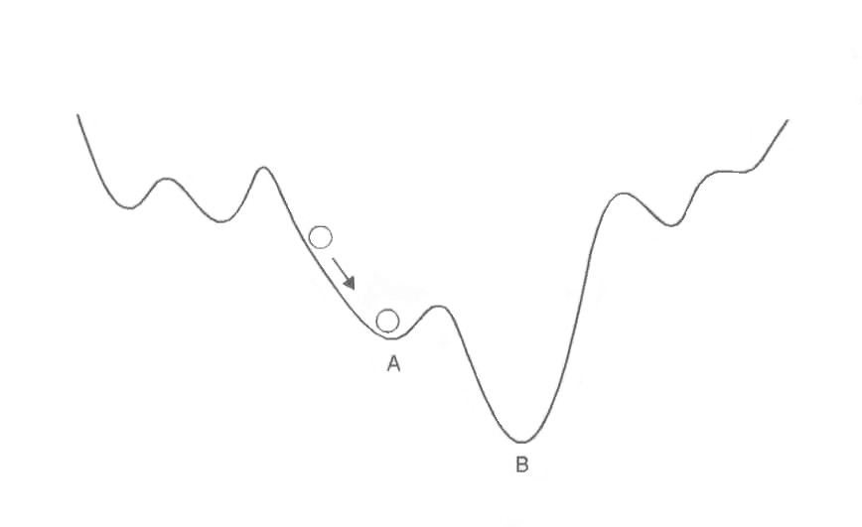
Enfriamiento simulado: Técnica de búsqueda
Red de Hopfield
+
Enfriamiento simulado
Máquina de Boltzmann
El enfriamiento es el proceso de ir gradualmente de altas a bajas temperaturas
A altas temperaturas las unidades presentan un comportamiento aleatorio, mientras que a temperaturas bajas las unidades se comportan como redes de Hopfield
La aleatoriedad que añade la temperatura ayuda a la red a escapar de los mínimos locales
Encuentra soluciones globalmente óptimas

Slide 46
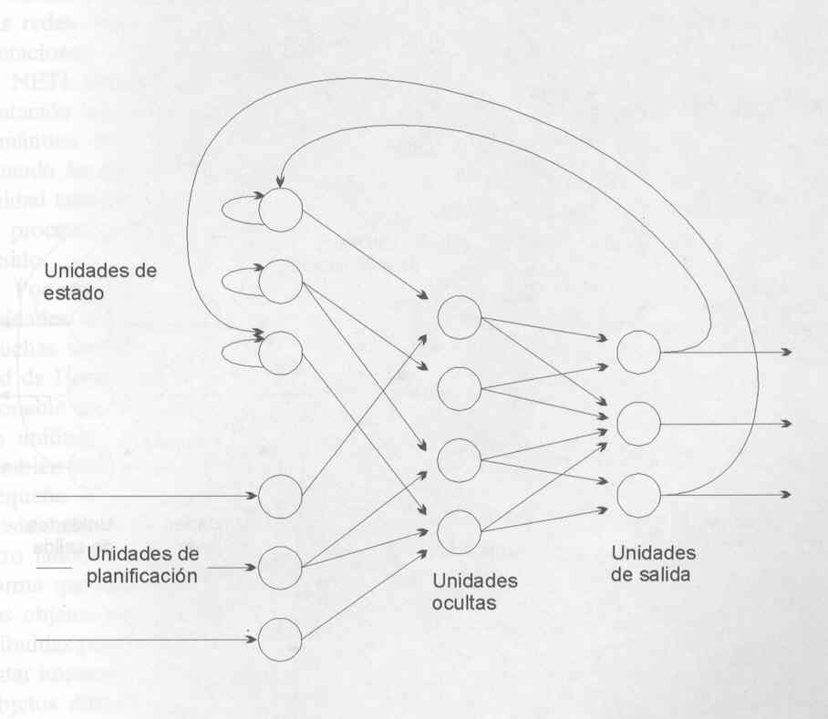
Redes Recurrentes
Red de Jordan
Las unidades de salida simultáneamente dan órdenes y actualizan las unidades de estado
Unidades de estado
Algoritmo de propagación hacia atrás
En cada paso se comparan las activaciones de las unidades de salida con las activaciones deseadas y se propagan los errores hacia atrás por la red
Unidades de planificación
Unidades de salida
Unidades ocultas
Cuando se completa el entrenamiento, la red podrá llevar a cabo una secuencia de acciones
La red nunca converge hacia un estado estable
Cambia en cada paso de tiempo

